Slide 1
UKE 2
Samspill med teknologi
Læringsmål 1 - Samspill og interessenter: du skal kunne drøfte samspillet mellom teknologi og individer, organisasjon og samfunn.
IN1030 Gruppe 1
Notes:
Læringsmål: - Samspill og interessenter: du skal kunne drøfte samspillet mellom teknologi og individer, organisasjon og samfunn.
https://www.youtube.com/watch?v=MYPVQccHhAQ

Slide 2
Hva skal vi i dag?
Kort repetisjon av interessenter
Rike bilder
Diskutere samspillet mellom mennesket og teknologi
Eksamensoppgaver
Oblig 1

Slide 3
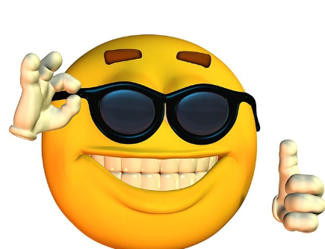
men først!
Snakk med sidemann om hvordan det går med oblig:)
Er det noe dere synes er spesielt vanskelig eller forvirrende?
Hva har vært lærerikt?

Slide 4
Pensum
Notes:
Isabelle

Slide 5
Interessent - repetisjon
En interessent kan være en person, gruppe, organisasjon eller institusjon.
For en interessent har utformingen av en løsning eller utfallet av en hendelse betydning.
De har derfor et uttalt eller u-uttalt ønske om eller behov for å påvirke utformingen eller utfallet.
Interessentenes ønske kan være sammenfallende, delvis motstridende eller stå i et klart motsetningsforhold.
Relevant til Oblig 1, oppgave 1

Slide 6
Interessent - repetisjon
Egenskaper:
  Interesse (Concern)
  Relasjon mellom systemet og interessent (Evt. konflikter)
  Relasjon mellom interessentene (Evt. konflikter mellom interessentene)
Interessent vs. Aktør
Interessent vs. Interesse
Relevant til Oblig 1

Slide 7
Spørsmål?

Slide 8
Rike bilder
“Concerns”/mål/interesser/perspektiv
Informasjon
Iterativ prosess
Uformell syntaks
Systemer/teknologier
Struktur
Kontekst
Konflikter
Interessenter
Kommunikasjonsverktøy
Kartleggingsteknikk
Relasjoner
Interne/eksterne
Relevant til Oblig 1 (Rike bilder)

Slide 9
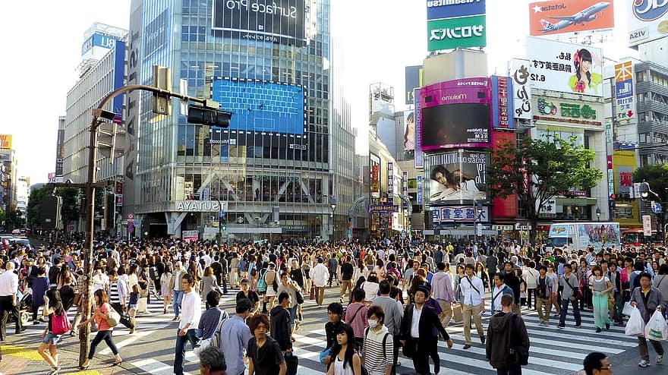
Rike bilder
Pensum: Artikkel om rike bilder + Notat om rike bilder (Pensum)
Er en teknikk for beskrivelse og analyse av situasjoner
Brukes for å få oversikt over konteksten og alle som er involvert eller har interesser i situasjonen
Må velge hva som skal med, forenkler en virkelighet som er kompleks.
Relevant til Oblig 1 (Rike bilder)

Slide 10




Rike bilder - notasjon
EN AVLASTING AV HJERNEN I SØKET ETTER FORSTÅELSEN AV KONTEKST
KONFLIKT
GODT SAMARBEID
CONCERN
RELASJON
Relevant til Oblig 1 (Rike bilder)

Slide 11
Til obligen - Rike bilder
Bruk de systemene/verktøyene som er best for dere
  Penn og papir
  Figma
  Miro
Vi forventer ikke at dere er eksperter
  ta med de interessentene dere kan
  det viktigste er å vise at dere skjønner hvordan utforme et rikt bilde
Relevant til Oblig 1
Notes:
Kan være smart å ha en forventningsavklaring med studentene

Slide 12
Tidligere eksamensoppgaver
Notes:
Kristin

Slide 13
Bakgrunn - Personlig klimalogg
For å bekjempe klimautfordringer har det blitt opprettet flere initiativ fra ulike miljøstiftelser. Et av disse initiativene er et prosjekt der man skal undersøke om en personlig klimalogg vil kunne bidra til å redusere klimautslipp fra privatpersoner. I første fase av prosjektet skal det utvikles en prototype sammen med fremtidige/tenkte brukere av en slik applikasjon. Tanken er at å gjøre klimagassutslipp synlig for privatpersoner vil kunne bidra til refleksjon og ny kunnskap, og dermed stimulere til positive endringer. Personlig klimalogg skal være en applikasjon som tar aktiviteter som input og beregner klimagasser som følge av aktiviteten. Denne mengden klimagass skal loggføres. I appen vil privatpersoner kunne få oversikt over sitt klimautslipp for dag, uke, måned og år. I første fase av prosjektet er det kun aktiviteten reiser (fly, bil, buss, tog, motorsykkel, vanlig sykkel, sparkesykkel/el-sykkel, fottøy) som skal behandles.

Slide 14
Oppgave 1.
Interesser og interessenter (15%) Et bærekraftig miljø er det mange i samfunnet som har interesse i. Skriv ned minst tre potensielle interessenter (personer, grupper, organisasjoner) for klimaloggappen.

Slide 15
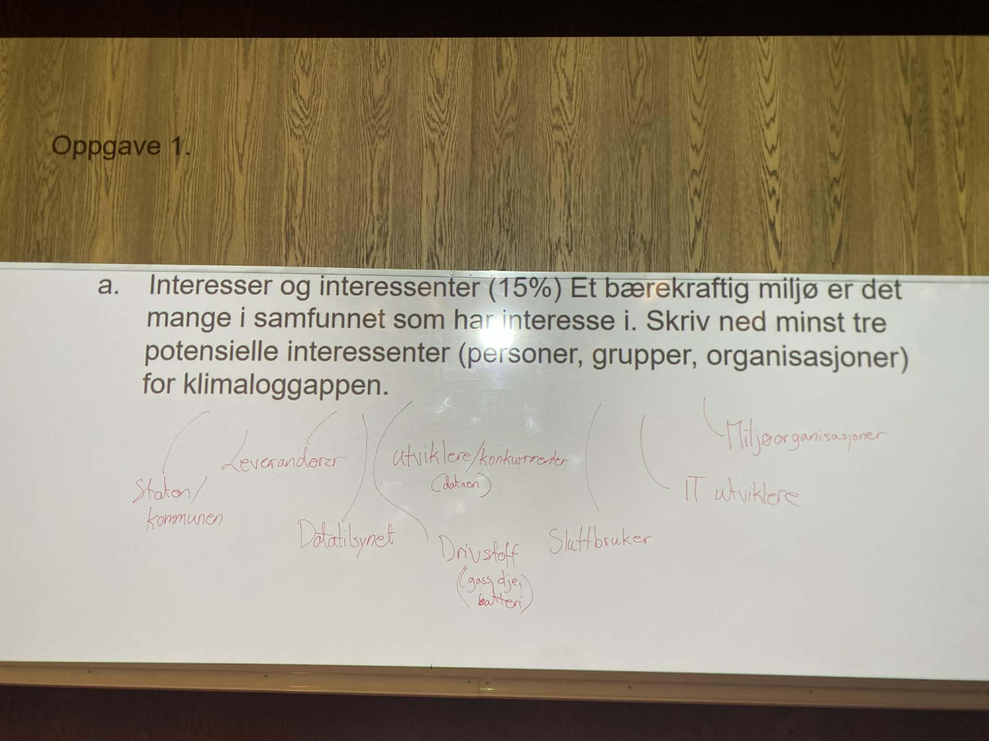

Slide 16
Sensorveiledning
Her forventes det at tre mulige interessenter blir beskrevet. I oblig 1 var det en tilsvarende oppgave. Eksempler på interessenter kan være: reisende, transportselskap, miljøstiftelse. Informasjon om interessenter finns i forelesningsnotater

Slide 17
Oppgave 1
b. For hver av interessentene, skriv ned en setning for hver der du forklarer hvilken potensiell interesse de kan ha i applikasjonen.
Notes:
Isabelle

Slide 18
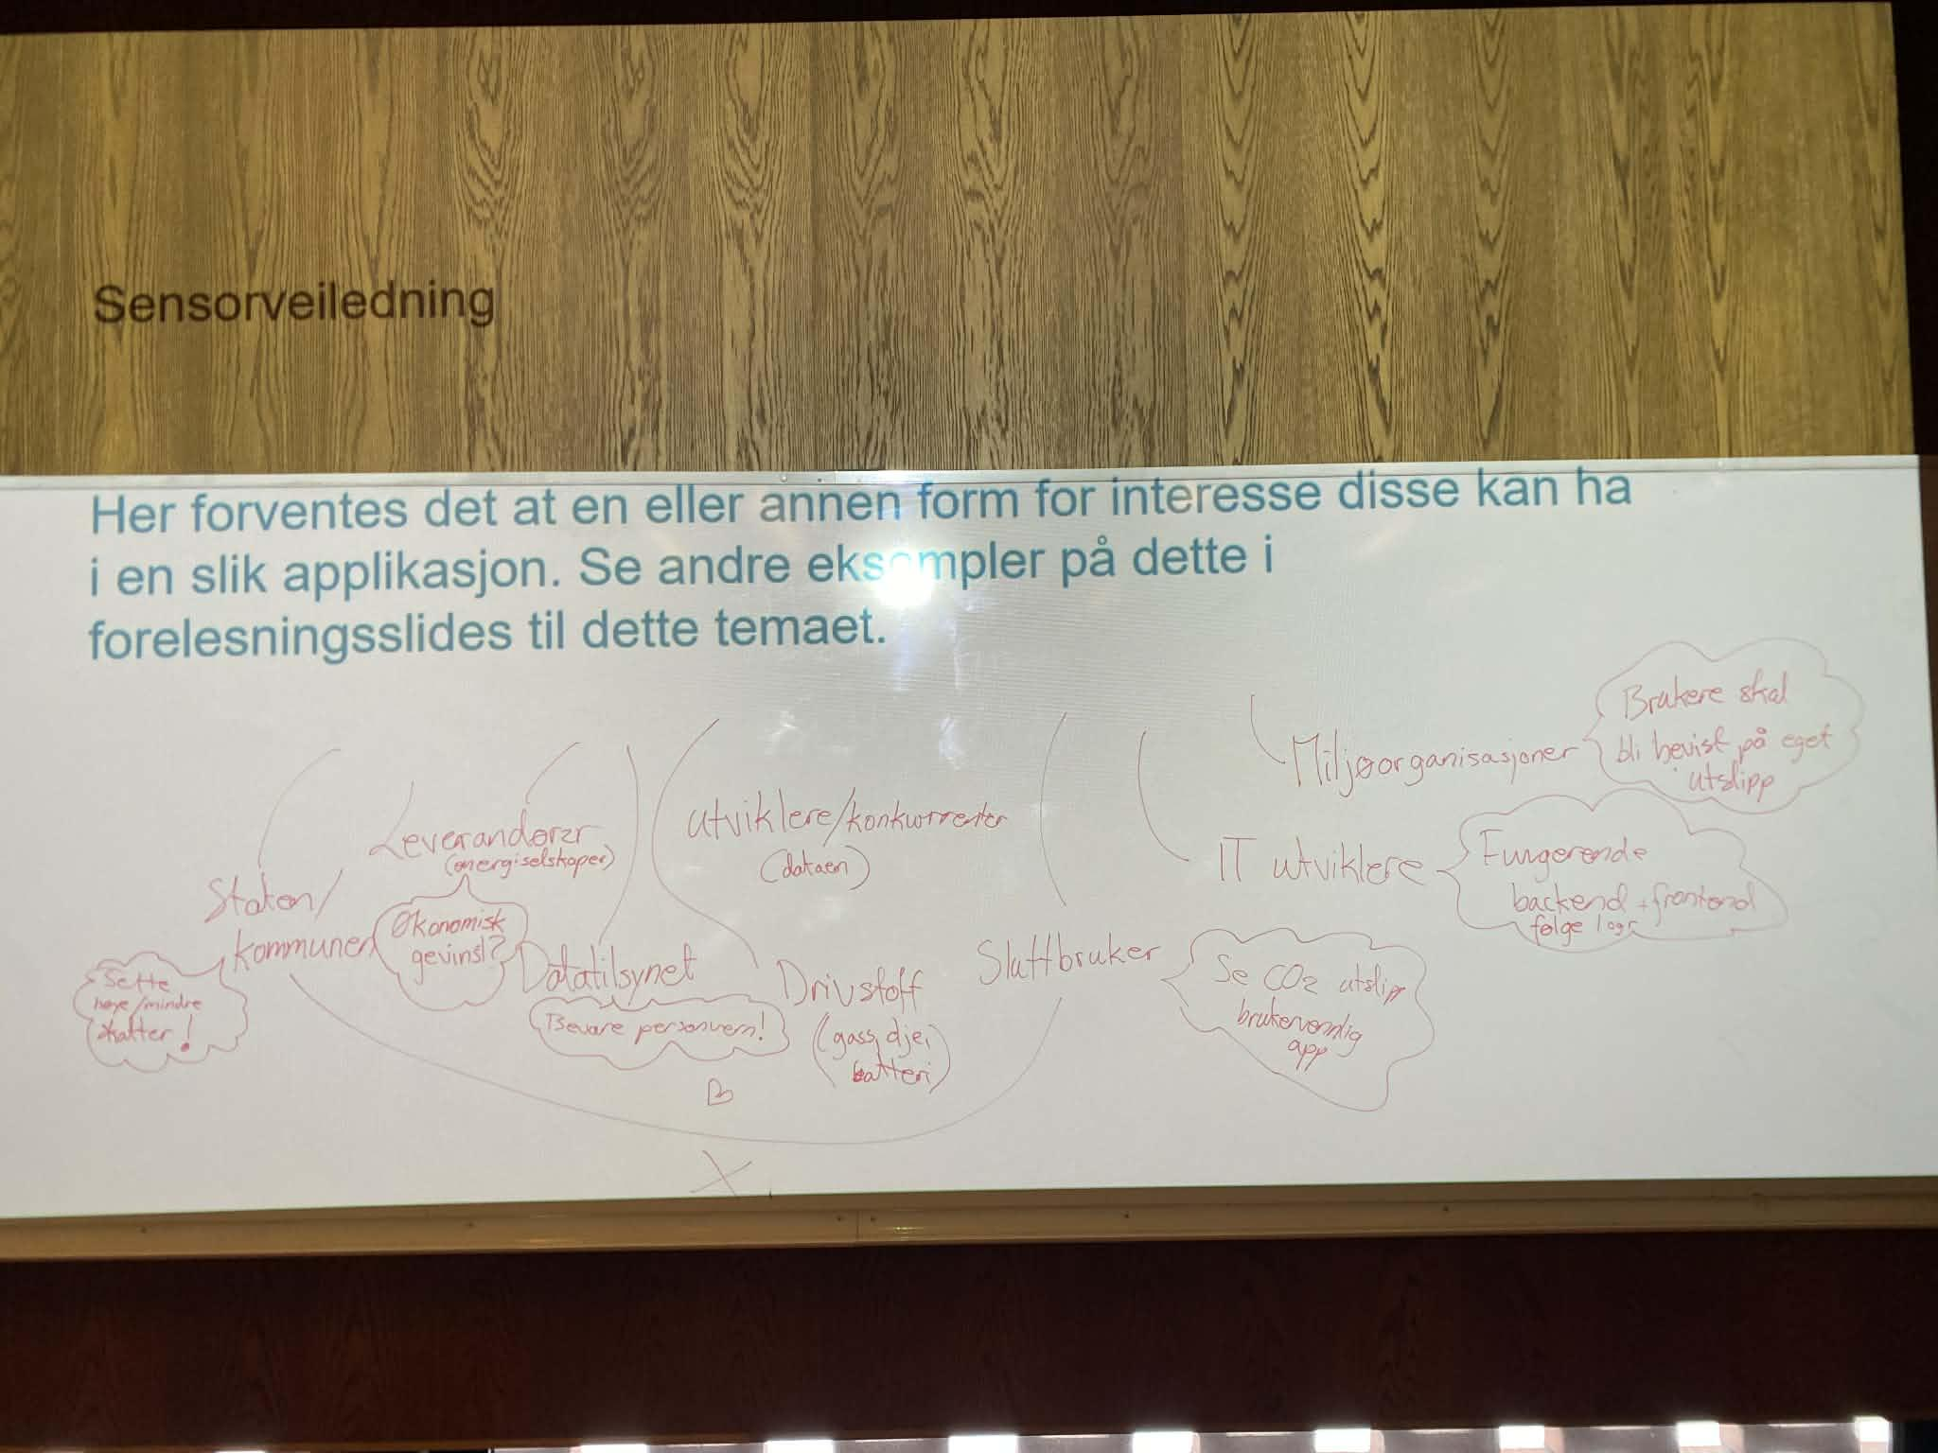

Slide 19
Sensorveiledning
Her forventes det at en eller annen form for interesse disse kan ha i en slik applikasjon. Se andre eksempler på dette i forelesningsslides til dette temaet.

Slide 20
La oss lage et rikt bilde sammen!
Notes:
Kristin

Slide 21
Oppgave 1
c. Du skal forsøke å informere og motivere en medarbeider for å utvikle et rikt bilde. Forklar kort hva et rikt bilde kan benyttes til i prosjekter der noe skal undersøkes, analyseres eller utvikles.

Slide 22
Sensorveiledning
Her forventes det at kandidatene bruker informasjon fra lyskark; for eksempel fra 18januar 2022: «Rike bilder handler om å få med ulike interesser og interessenter. Rike bilder er en av mange teknikker for å representere situasjoner/virkeligheter. Rike bilder handler om å få frem ulike perspektiver. Rike bilder blir tegnet - og forklart med tekst og symboler. Ofte gjør en observasjoner, intervjuer, dokumentanalyse for å få informasjon som blir representert i det rike bildet. (i dette kurset skal vi ikke det). Iterasjon. Utforske. Forstå-gjennom-å-beskrive-å-tegne.om foreksempel «

Slide 23
d) Lag et rikt bilde med minst tre interessenter med korte forklaringer.
Oppgave 1

Slide 24
Teknologi og samfunn - eksempler
Fra 2010 til 2020 : https://www.nrk.no/dokumentar/xl/tenk-om-2010-og-2020-kunne-snakke-sammen-1.14826983
Mehdi på SoMe : https://www.nrk.no/dokumentar/xl/ble-manipulert-etter-nrk-spionering-pa-hans-digitale-liv-1.14759796
DNA til USA : https://nrkbeta.no/2019/11/20/jeg-sendte-mitt-dna-til-usa-na-angrer-jeg/
Tenk over:
- Hvordan er dette eksempler på samspillet mellom teknologi og samfunn?
- Tenker dere over hva dataen dere lagrer på nettet kan brukes til?
- Hvordan ville dere reagert dersom dere var Mehdi?
- Stoler vi for mye på teknologi-gigantene?
Relevant til Oblig 1, oppgave 2

Slide 25
Har vi et ansvar for konsekvensene av teknologisk utvikling?
Relevant til Oblig 1, oppgave 2

Slide 26
Husk obligfrist i kveld kl 23:59!
Trenger du utsettelse?
  https://nettskjema.no/a/589614#/page/1
Må sendes inn FØR fristen
Relevant til Oblig 1
Notes:
Kan være smart å ha en forventningsavklaring med studentene - Isabelle

Slide 27
Neste uke
Quiz om pensum frem til nå

Slide 28
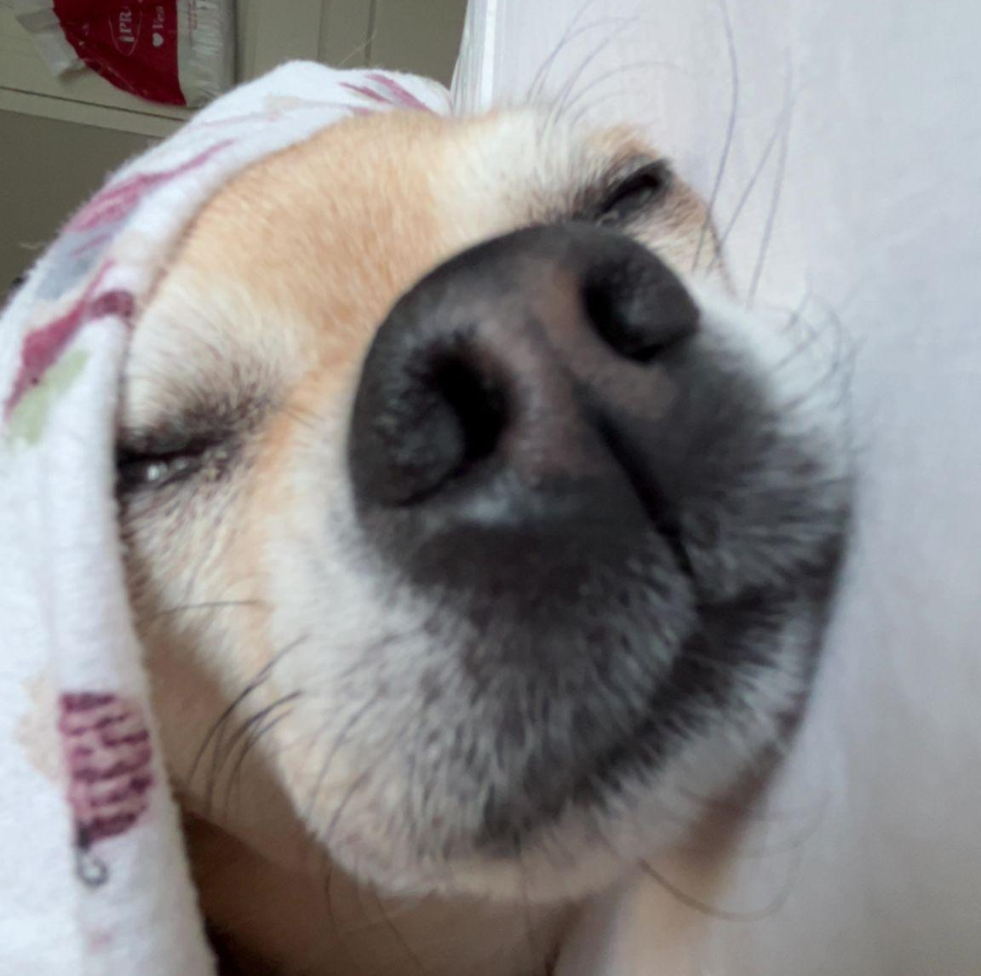
isabelrl@uio.no krisbald@uio.no
Takk for i dag!

